Slide 1


ỨNG DỤNG ANDROID BÁN SÁCH
Nhóm 2
Giảng viên hướng dẫn: | Thầy Bùi Thanh Hải.
Sinh viên thực hiện: | Nguyễn Tuấn Sơn
 | Đỗ Duy Đức
 | Bùi Trọng Nhân
Lớp: | C1909G

Slide 2
Mục lục
I. Giới thiệu chung
VII. Kiểm thử
VI. Thiết kế giao diện
IV. Các biểu đồ
II. Tổng quan hệ thống
V. Thiết kế dữ liệu
Hệ thống giới thiệu và bán sách
III. Danh sách đặc tả yêu cầu chức năng

Slide 3
01
Giới thiệu chung
1.1. Mục đích của bản đặc tả
- Tài liệu cung cấp các yêu cầu của người dùng đối với website ADHBook mà nhóm chịu trách nhiệm thực hiện.
- Tài liệu là đầu vào cho các bước xử lý như thiết kế giao diện, thiết kế luồng chương trình, xây dựng cơ sở dữ liệu phía sau.
1.2. Phạm vi tài liệu
- Tên sản phẩm: ADHBook, đây là website được làm ra với mục đích quảng bá sách, quảng bá thương hiệu cho nhà xuất bản, tác giả đến khách hàng thông qua môi trường Internet.
- Phần mềm được sử dụng trang web bán sách online ADHBook.

Slide 4
01
Giới thiệu chung
1.3. Mô tả về tài liệu
STT | Các mục | Ghi chú
1 | Giới thiệu chung | Giới thiệu tổng quan về tài liệu
2 | Tổng quan hệ thống | Mô tả tổng quan hệ thống cần xây dựng
3 | Yêu cầu chức năng | Mô tả các yêu cầu chức năng của hệ thống
4 | Các biểu đồ
5 | Thiết kế dữ liệu
6 | Thiết kế giao diện
7 | Kiểm thử
8 | Tài liệu tham khảo

Slide 5
02
Tổng quan hệ thống
2.1. Phát biểu bài toán
Hiện tại hệ thống các cửa hàng bán sách chủ yếu bán lẻ qua hệ thống cửa hàng truyền thống với số lượng khách hàng hạn chế. Thông tin sản phẩm mặt hàng mới, xu hướng hiện tại cập nhật đến với người mua khá chậm và hạn chế. Việc mở rộng thêm thị trường của công ty là rất khó khăn và rất tốn kém (vì việc mở rộng thị trường đồng nghĩa với việc phải mở thêm các chuỗi cửa hàng, điều này rất tốn kém về tài chính và nhân sự, cũng như hệ thống quản lý sẽ phức tạp dẫn đến việc gặp nhiều khó khăn hơn trong kinh doanh).

Slide 6
02
Tổng quan hệ thống
2.2.1. Đối với khách hàng
Xây dựng website nhằm đáp ứng nhu cầu của mọi khách hàng kể cả những khách hàng khó tính nhất.
Với việc áp dụng các tính năng của CNTT trên website chúng tôi sẽ đưa ra danh sách những sản phẩm được bán chạy nhất, những sản phẩm mới nhất nhằm quảng bá và định hướng cho khách hàng những sản phẩm chất lượng, phù hợp với nhu cầu của mình.
Cùng với chức năng đặt mua và hình thức thanh toán nhanh nhất, website sẽ tiết kiệm rất nhiều thời gian cho việc chọn và mua. Việc mua và bán sẽ thuận tiện hơn chỉ với một click chuột.
Website cung cấp nguồn thông tin về sản phẩm rõ nguồn gốc, xuất sứ. Đảm bảo chất lượng tất cả các mặt hàng.
Chức năng tìm kiếm sản phẩm cũng giúp khách hàng có lựa chọn thuận tiện, nhanh chóng để mua được sản phẩm mình cần nhanh nhất.

Slide 7
02
Tổng quan hệ thống
2.2.2. Đối với người quản trị hệ thống
Có thể dễ dàng cập nhật những sản phẩm hot, bán chạy nhất theo xu hướng khách hàng.
Dễ dàng quản lý sản phẩm, danh mục sản phẩm
Cập nhật được trạng thái đơn hàng.
Phải có cơ chế đăng nhập để xác định người có quyền hạn mới có thể đăng nhập vào hệ thống quản trị của website.
Xem, xóa được danh sách tài khoản khách hàng.

Slide 8
02
Tổng quan hệ thống
2.3. Phạm vi hệ thống
STT | Đối tượng | Vai trò, quyền hạn
1 | Khách vãn lai | Thực hiện xem hàng, thêm được hàng vào giỏ hàng, tìm kiếm sản phẩm.
2 | Thành viên | Thực hiện xem hàng, thêm được hàng vào giỏ hàng, tìm kiếm sản phẩm, thanh toán.
3 | Admin | Có mọi quyền hạn.
Hình 2: Người sử dụng hệ thống

Slide 9
03
Danh sách đặc tả yêu cầu chức năng
3.1. Đối tượng của Website
Webiste được xây dựng với 4 đối tượng chính:
Khách vãng lai.
Khách là thành viên của hệ thống.
Admin (quản lý toàn bộ hệ thống).

Slide 10
03
Danh sách đặc tả yêu cầu chức năng
3.2. Chức năng của hệ thống
3.2.1. Đối khách vãng lai
Xem thông tin sản phẩm
Miêu tả | Chức năng xem thông tin cho phép khách vãng lai có thể xem thông tin tên sản phẩm, tên nhà sản xuất, hình ảnh của sản phẩm …
Đầu vào | Người dùng click vào sản phẩm muốn xem thông tin.
Xử lý | Tìm kiếm sản phẩm trong CSDL.
Xuất | Hiển thị ra thông tin của sản phẩm cho người dùng.

Slide 11
03
Danh sách đặc tả yêu cầu chức năng
Thêm sản phẩm vào giỏ hàng
Miêu tả | Chức năng thêm sản phẩm vào giỏ hàng cho phép khách vãng lai thêm 1 sản phẩm vào giỏ hàng
Đầu vào | Người dùng click vào nút thêm vào giỏ hàng tương ứng với sản phẩm mong muốn.
Xử lý | Thêm sản phẩm vào SESSION lưu thông tin giỏ hàng.
Xuất | Thông báo cho người dùng biết sản phẩm đã được đưa vào giỏ hàng thành công.

Slide 12
03
Danh sách đặc tả yêu cầu chức năng
Tìm kiếm sản phẩm
Miêu tả | Chức năng cho phép khách vãng lai tìm kiếm 1 loại sản phẩm nào đó.
Đầu vào | Người dùng nhập thông tin muốn tìm kiếm vào ô tìm kiếm trên giao diện sau đó bấm Search.
Xử lý | Hệ thống sẽ tìm kiếm các thông tin trong CSDL.
Xuất | Hiển thị thông tin kết quả tìm kiếm được cho người dùng.

Slide 13
03
Danh sách đặc tả yêu cầu chức năng
Tạo mới tài khoản(Đăng ký)
Miêu tả | Chức năng tạo tài khoản cho phép người dùng vãng lai có thể tạo mới tài khoản với hệ thống ADHBook.
Đầu vào | Người dùng cung cấp các thông tin cần thiết để tạo tài khoản.
Xử lý | - Hệ thống sẽ kiểm tra xem các thông tin nhập vào đã đúng định dạng hay chưa? - Các trường bắt buộc phải nhập nếu khách hàng chưa nhập sẽ yêu cầu người dùng nhập vào. - Hệ thống sẽ kiểm tra xem tên tài khoản này đã có trong CSDL hay chưa? Nếu đã có yêu cầu người dùng thay đổi tên đăng nhập. - Sau khi kiểm tra tất cả các thông tin đã đúng thì sẽ thực hiện thêm mới bản ghi vào CSDL lưu trữ thông tin của người dùng.
Xuất | Thông báo cho người dùng tạo thành công tài khoản và có thể dùng tài khoản này để đăng nhập vào hệ thống E-Shopper.

Slide 14
03
Danh sách đặc tả yêu cầu chức năng
3.2.2. Đối với khách hàng đã có tài khoản với hệ thống
Xem thông tin sản phẩm
Miêu tả | Chức năng xem thông tin cho phép khách có thể xem thông tin tên sản phẩm, tên nhà sản xuất hình ảnh của sản phẩm …
Đầu vào | Người dùng click vào sản phẩm muốn xem thông tin.
Xử lý | Tìm kiếm sản phẩm trong CSDL.
Xuất | Hiển thị ra thông tin của sản phẩm cho người dùng.

Slide 15
03
Danh sách đặc tả yêu cầu chức năng
Thêm sản phẩm vào giỏ hàng
Miêu tả | Chức năng thêm sản phẩm vào giỏ hàng cho phép khách thêm 1 sản phẩm vào giỏ hàng.
Đầu vào | Người dùng click vào nút thêm vào giỏ hàng tương ứng với sản phẩm mong muốn.
Xử lý | Thêm sản phẩm vào SESSION lưu thông tin giỏ hàng.
Xuất | Thông báo cho người dùng biết sản phẩm đã được đưa vào giỏ hàng thành công.

Slide 16
03
Danh sách đặc tả yêu cầu chức năng
Thanh toán các sản phẩm trong giỏ hàng
Miêu tả | Chức năng thanh toán các sản phẩm trong giỏ hàng cho phép khách thêm 1 sản phẩm vào giỏ hàng.
Đầu vào | Người dùng click vào nút thêm vào thanh toán tương ứng với các sản phẩm bên trong giỏ hàng.
Xử lý | Tiến hành giao dịch, thông tin lưu lại trong database.
Xuất | Thông báo cho người dùng biết sản phẩm đã được thanh toán thành công.

Slide 17
03
Danh sách đặc tả yêu cầu chức năng
Tìm kiếm sản phẩm
Miêu tả | Chức năng tìm kiếm cho phép khách tìm kiếm 1 loại sản phẩm nào đó.
Đầu vào | Người dùng nhập thông tin muốn tìm kiếm vào ô tìm kiếm trên giao diện và bấm nút Search.
Xử lý | Hệ thống sẽ tìm kiếm các thông tin trong CSDL.
Xuất | Hiển thị thông tin kết quả tìm kiếm được cho người dùng.

Slide 18
03
Danh sách đặc tả yêu cầu chức năng
Xem thông tin người dùng
Miêu tả | Chức năng xem thông tin người dùng đối với những khách hàng đã có tài khoản và đã đăng nhập vào hệ thống. Chức năng cho phép người dùng có thể xem thông tin của mình, ví dụ họ tên, địa chỉ, số điện thoại, …
Đầu vào | Người dùng đăng nhập vào hệ thống và click vào nút xem thông tin người dùng.
Xử lý | Hệ thống sẽ tìm kiếm thông tin tương ứng với tài khoản của người dùng đã đăng nhập vào hệ thống.
Xuất | Hiển thị lên thông tin của người dùng.

Slide 19
03
Danh sách đặc tả yêu cầu chức năng
Đổi thông tin người dùng
Miêu tả | Chức năng đổi thông tin người dùng đối với những khách hàng đã có tài khoản và đã đăng nhập vào hệ thống. Chức năng cho phép người dùng có thể sửa thông tin của mình, ví dụ họ tên, địa chỉ, số điện thoại, …
Đầu vào | Người dùng đăng nhập vào hệ thống và click vào nút sửa thông tin người dùng.
Xử lý | Hệ thống sẽ kiểm tra việc nhập đúng các thông tin đầu vào và các trường bắt buộc phải nhập sau đó thực hiện lưu dữ liệu vào CSDL.
Xuất | Thông báo kết quả cho người dùng.

Slide 20
03
Danh sách đặc tả yêu cầu chức năng
Đăng xuất
Miêu tả | Chức năng đăng xuất người dùng đối với những khách hàng đã có tài khoản và đã đăng nhập vào hệ thống. Chức năng cho phép người dùng có thể đăng xuất tài khoản ra khỏi hệ thống.
Đầu vào | Người dùng click vào nút thoát tài khoản.
Xử lý | Hệ thống thực hiện việc thoát tài khoản.
Xuất | Thông báo kết quả cho người dùng và hiện lại nút đăng nhập.

Slide 21
03
Danh sách đặc tả yêu cầu chức năng
Đăng nhập
Miêu tả | Chức năng đăng nhập người dùng đối với những khách hàng đã có tài khoản. Chức năng cho phép người dùng có thể đăng nhập tài khoản vào hệ thống.
Đầu vào | Người dùng click vào nút đăng nhập và thực hiện điền thông tin vào form bao gồm username và password.
Xử lý | Hệ thống thực hiện việc kiểm tra dữ liệu đầu vào đã đúng định dạng chưa, các trường bắt nhập đã nhập chưa.. Tiếp đó hệ thống sẽ kiểm tra xem có thông tin người dùng nào tương ứng vơi username và password khách hàng nhập hay không, nếu có thì thực hiện đăng nhập cho người dùng, nếu sai thông báo kết quả cho người dùng.
Xuất | Thông báo kết quả cho người dùng và thực hiện đăng nhập vào hệ thống.

Slide 22
03
Danh sách đặc tả yêu cầu chức năng
3.2.3. Đối với Admin
Đăng nhập vào hệ thống quản trị Admin
Miêu tả | Chức năng đăng nhập vào hệ thống quản trị Admin dành cho những ai có tài khoản Admin .Chức năng cho phép người quản trị có thể đăng nhập vào giao diện quản trị của website.
Đầu vào | Người dùng click vào nút đăng nhập trong giao diện trang backend và thực hiện điền thông tin vào form bao gồm username và password.
Xử lý | Hệ thống thực hiện việc kiểm tra dữ liệu đầu vào đã đúng định dạng chưa, các trường bắt nhập đã nhập chưa.. Tiếp đó hệ thống sẽ kiểm tra xem có thông tin của admin nào tương ứng vơi username và password người dùng nhập hay không, nếu có thì thực hiện đăng nhập cho người dùng, nếu sai thông báo kết quả cho người dùng.
Xuất | Thông báo kết quả cho người dùng và thực hiện đăng nhập vào giao diện admin của hệ thống .

Slide 23
03
Danh sách đặc tả yêu cầu chức năng
Đăng xuất khỏi hệ thống trang quản trị website
Miêu tả | Chức năng đăng xuất khỏi hệ thống quản trị webstite đối với những ai đã có tài khoản admin và đã đăng nhập vào hệ thống. Chức năng cho phép người dùng có thể đăng xuất tài khoản ra khỏi hệ thống giao diện admin của website.
Đầu vào | Người dùng click vào nút thoát tài khoản.
Xử lý | Hệ thống thực hiện việc thoát tài khoản ra khỏi giao diện quản trị admin
Xuất | Thông báo kết quả cho người dùng và quay lại giao diện đăng nhập trang quản trị admin.

Slide 24
03
Danh sách đặc tả yêu cầu chức năng
Quản lý các danh mục
Miêu tả | Chức năng quản lý danh mục cho phép người quản trị Admin có thể xem các danh mục trong hệ thống bán hàng ADHBook.
Đầu vào | Chọn vào nút được thiết kế sẵn để thực hiện các chức năng thêm xóa sửa tương ứng.
Xử lý | Hệ thống thực hiện tải lên 3 mục chọn cho admin là: Book Managament, Customer Managament, Order Managament.
Xuất | Hiện 3 button tương ứng cho admin.

Slide 25
03
Danh sách đặc tả yêu cầu chức năng
Quản lý sản phẩm
Miêu tả | Chức năng quản lý sản phẩm cho phép người quản trị Admin có thể thêm xóa sửa các sản phẩm trong hệ thống bán sách ADHBook.
Đầu vào | Chọn vào nút được thiết kế sẵn để thực hiện các chức năng thêm, xóa, sửa tương ứng.
Xử lý | Thêm. - Ở bước này, admin sẽ nhập các thông tin cần thiết, hệ thống sẽ kiểm tra tính đúng đắn về kiểu dữ liệu nhập vào, các trường bắt buộc phải nhập và kiểm tra các trường dữ liệu đã bị trùng trong CSDL và thông báo cho admin biết khi có lỗi. - Hệ thống thực hiện thêm dữ liệu vào CSDL. Sửa. - Chức năng này cho phép admin sửa dữ liệu của các bản ghi đã được lưu trữ ở trong CSDL. - Hệ thống sẽ kiểm tra như ở bước thêm và thực hiện lưu dữ liệu vào CSDL. Xóa. - Admin sẽ click vào nút xóa tương ứng với bản dữ liệu muốn xóa, hệ thống sẽ hỏi có muốn xóa không? - Nếu người dùng nhấn Yes thì thực hiện xóa dữ liệu trong CSDL, nếu No thì không làm gì cả.
Xuất | Thông báo kết quả thành công hoặc lỗi cho người dùng.

Slide 26
03
Danh sách đặc tả yêu cầu chức năng
Quản lí các Order (hóa đơn)
Miêu tả | Chức năng quản lý hóa đơn cho phép người quản trị Admin có thể xác nhận hoặc xóa các đơn hàng khách hàng đặt trong hệ thống bán sách ADHBook.
Đầu vào | Chọn vào nút được thiết kế sẵn để thực hiện các chức năng xác nhận và xóa tương ứng.
Xử lý | Xác nhận. - Chức năng này cho phép admin xác nhận dữ liệu của các bản ghi đã được lưu trữ ở trong CSDL. - Hệ thống sẽ kiểm tra như ở bước thêm và thực hiện lưu dữ liệu vào CSDL. Xóa. - Admin sẽ click vào nút xóa tương ứng với bản dữ liệu muốn xóa, hệ thống sẽ hỏi có muốn xóa không? - Nếu người dùng nhấn Yes thì thực hiện xóa dữ liệu trong CSDL, nếu No thì không làm gì cả.
Xuất | Thông báo kết quả thành công hoặc lỗi cho người dùng.

Slide 27
03
Danh sách đặc tả yêu cầu chức năng
Quản lý OrderItem (hóa đơn chi tiết)
Miêu tả | Chức năng quản lý hóa đơn chi tiết cho phép người quản trị Admin có thể xem các hóa đơn chi tiết của khách hàng đặt trong hệ thống bán sách ADHBook.
Đầu vào | Chọn vào nút được thiết kế sẵn để thực hiện các chức năng xem tương ứng.
Xử lý | Xem. - Chức năng này cho phép admin xem dữ liệu của các bản ghi đã được lưu trữ ở trong CSDL.
Xuất | Thông báo kết quả thành công hoặc lỗi cho người dùng.

Slide 28
03
Danh sách đặc tả yêu cầu chức năng
Quản lý danh sách tài khoản của khách
Miêu tả | Chức năng quản lý tài khoản khách cho phép người quản trị Admin có thể xem, xóa tài khoản khách trong hệ thống bán sách ADHBook.
Đầu vào | Chọn vào nút được thiết kế sẵn để thực hiện các chức năng xem, xóa tương ứng.
Xử lý | xem. - Chức năng này cho phép admin xem dữ liệu của các bản ghi đã được lưu trữ ở trong CSDL. Xóa. - Admin sẽ click vào nút xóa tương ứng với bản dữ liệu muốn xóa, hệ thống sẽ hỏi có muốn xóa không? - Nếu người dùng nhấn Yes thì thực hiện xóa dữ liệu trong CSDL, nếu No thì không làm gì cả.
Xuất | Thông báo kết quả thành công hoặc lỗi cho người dùng.

Slide 29
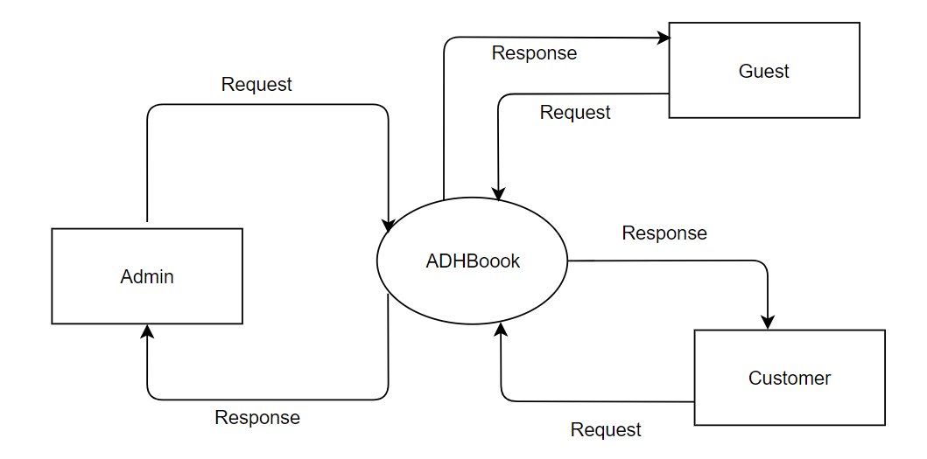
04
Các biểu đồ
4.1. Biểu đồ mức 0
Hình 3: Biểu đồ mức ngữ cảnh hệ thống

Slide 30
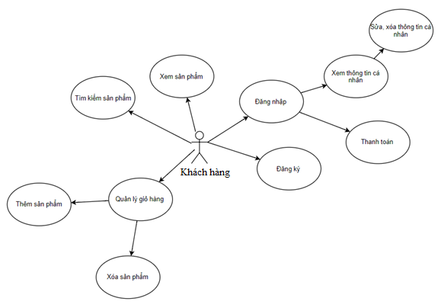
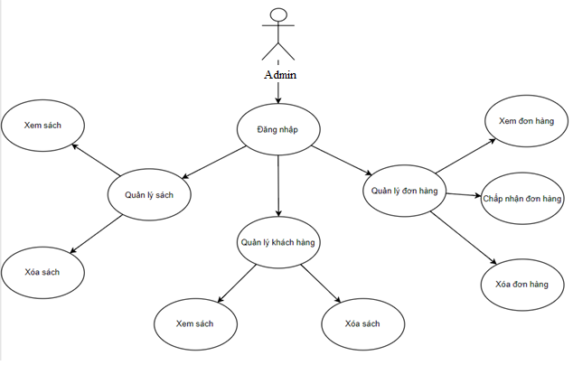
04
Các biểu đồ
4.2. Biểu đồ mức 1
Customer
Admin
Hình 4: Biểu đồ mức 1 của Customer
Hình 5: Biểu đồ mức 1 của Admin

Slide 31
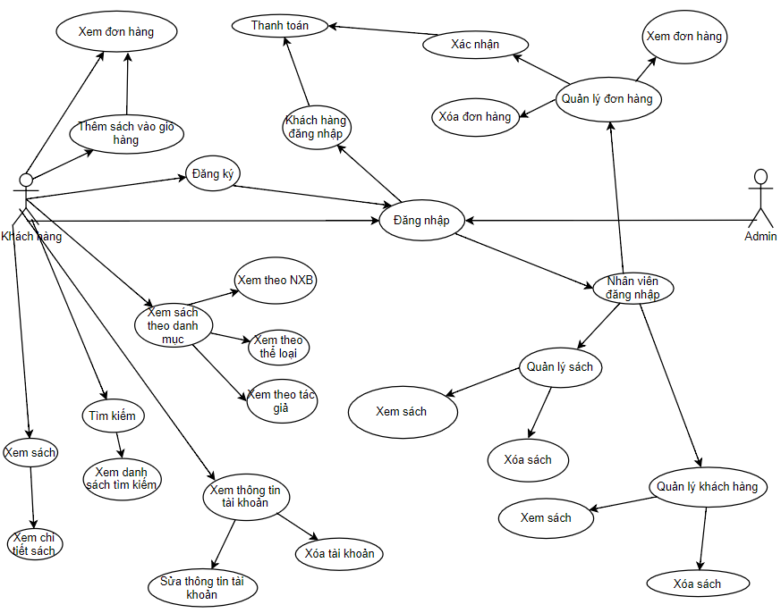
04
Các biểu đồ
4.3. Biểu đồ luồng dữ liệu mức chi tiết (Biểu đồ mức 2)
Hình 6: Biểu đồ mức 2

Slide 32
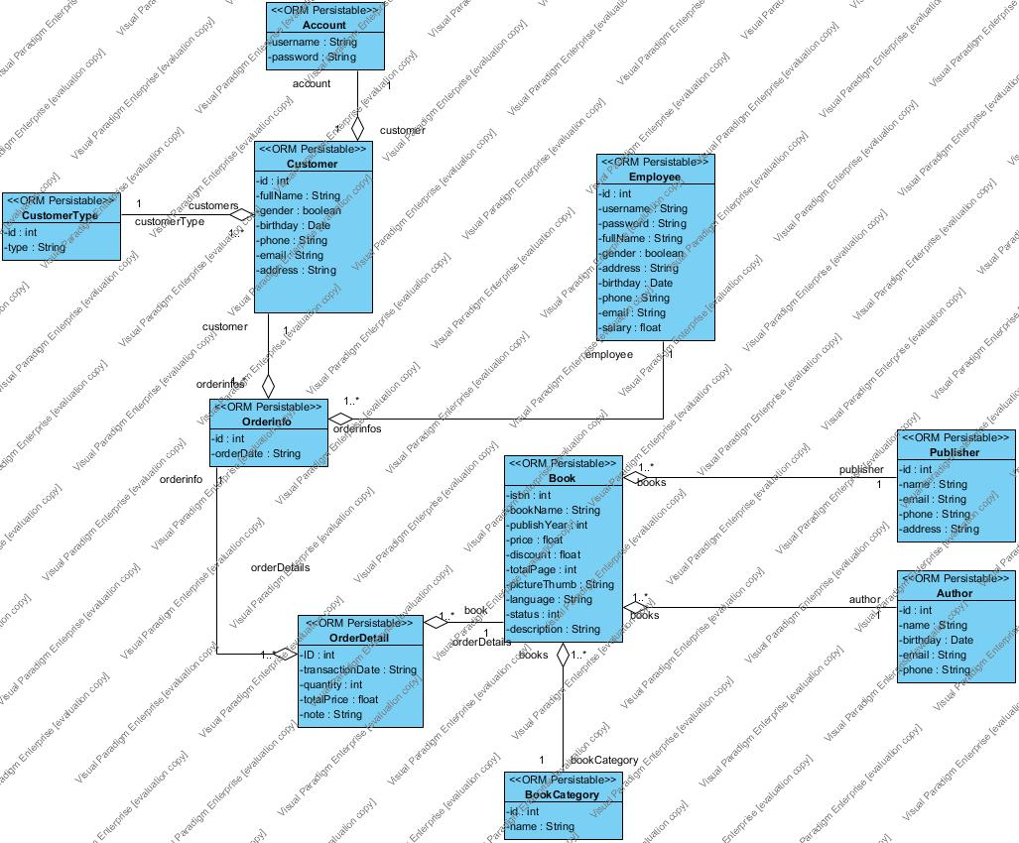
04
Các biểu đồ
4.4. Biểu đồ lớp phân tích
Hình 7: Biểu đồ lớp phân tích

Slide 33
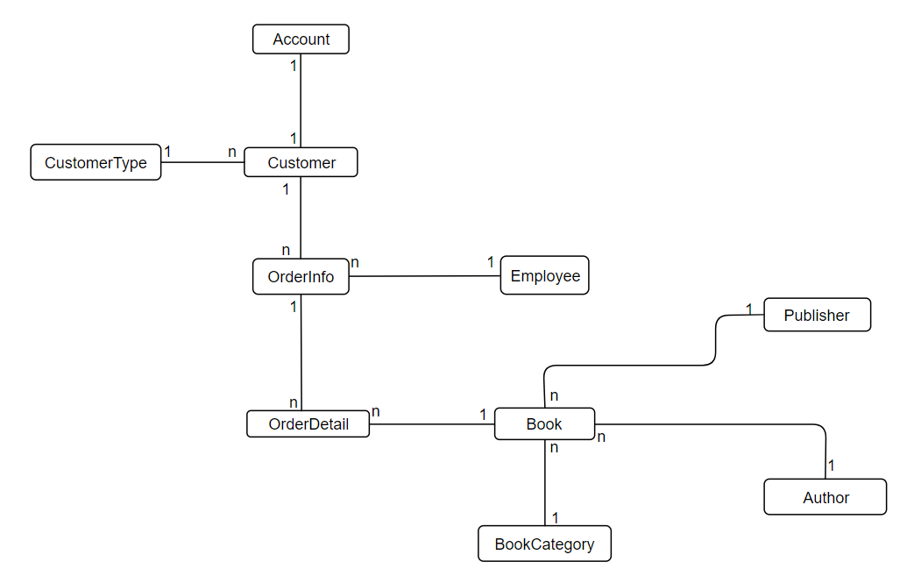
04
Các biểu đồ
4.5. Biểu đồ thực thể quan hệ E-R
Hình 8: Biểu đồ thực thể quan hệ E-R

Slide 34
05
Thiết kế dữ liệu
5.1. Lược đồ cơ sở dữ liệu
Hình 9: Lược đồ cơ sở dữ liệu

Slide 35
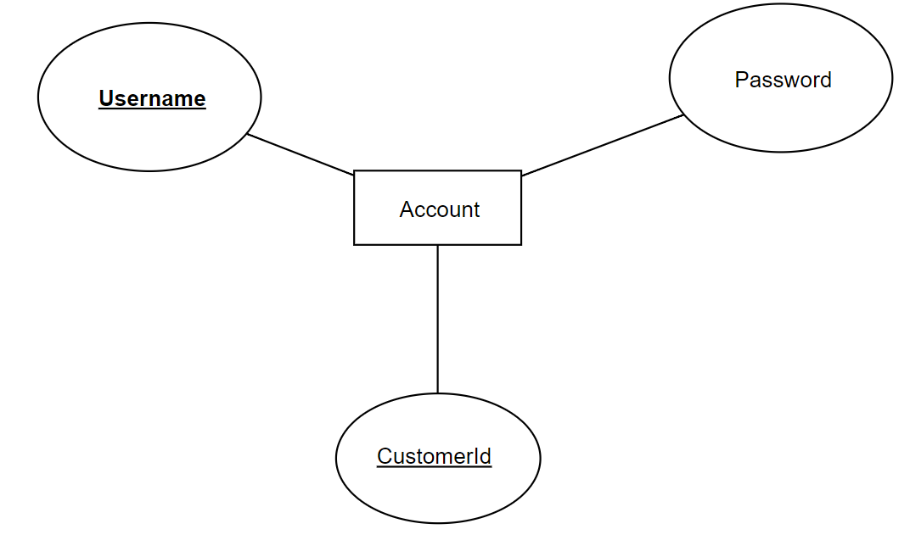
05
Thiết kế dữ liệu
5.2. Mô tả chi tiết các thuộc tính của thực thể
5.1.1. Thực thể Account
Lưu trữ thông tin về tài khoản khách hàng
Hình 10: Thực thể Account

Slide 36
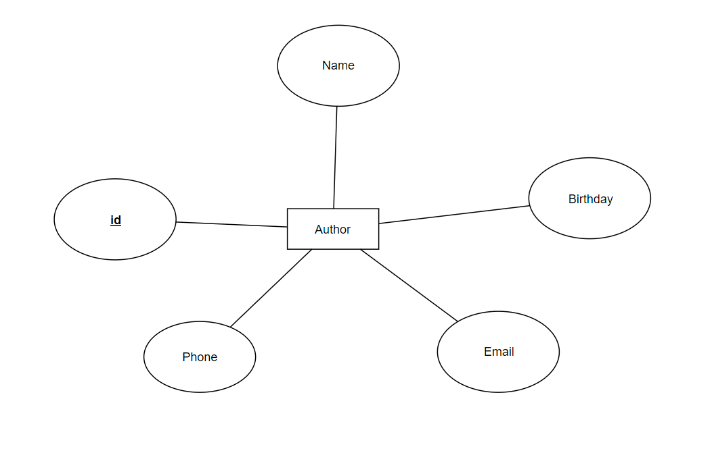
05
Thiết kế dữ liệu
5.1.2. Thực thể Author
Lưu trữ thông tin các tác giả
Hình 11: Thực thể Author

Slide 37
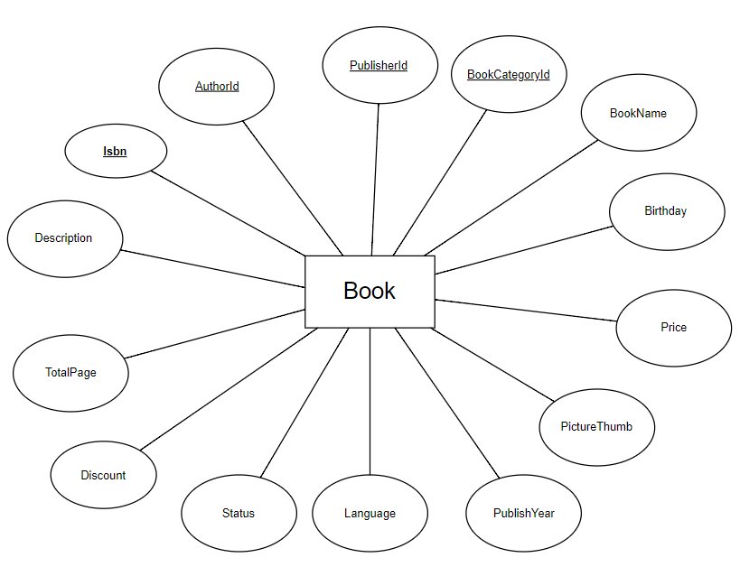
05
Thiết kế dữ liệu
5.1.3. Thực thể Sách
Lưu trữ thông tin sách
Hình 12: Thực thể Sách

Slide 38
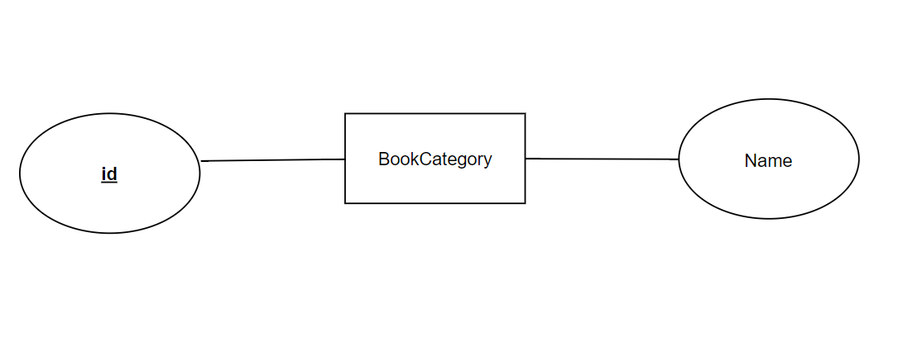
05
Thiết kế dữ liệu
5.1.4. Thực thể thể loại sách
Lưu trữ thông tin về các thể loại sách
Hình 13: Thực thể thể thoại sách

Slide 39
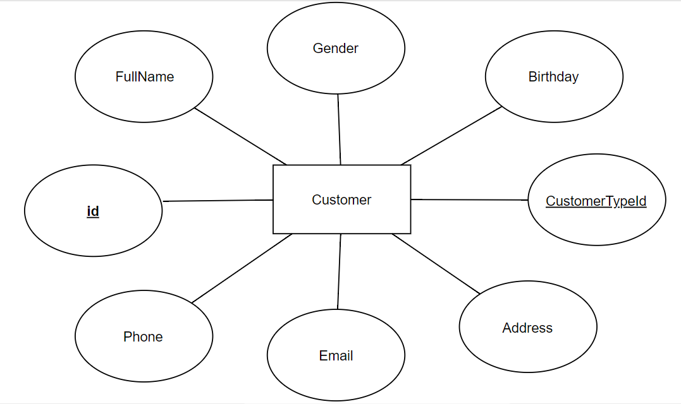
05
Thiết kế dữ liệu
5.1.5. Thực thể Customer
Lưu trữ thông tin khách hàng
Hình 14: Thực thể Customer

Slide 40
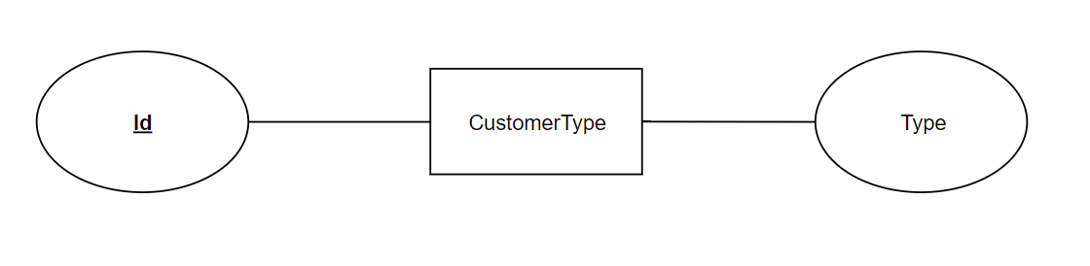
05
Thiết kế dữ liệu
5.1.6. Thực thể loại khách hang
Lưu trữ thông tin về các loại khách hàng
Hình 15: Thực thể loại khách hàng

Slide 41
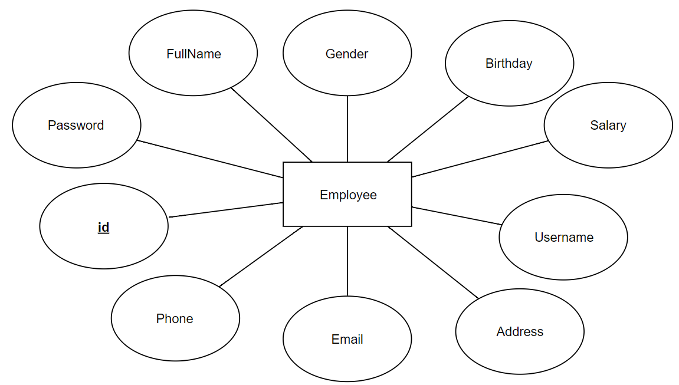
05
Thiết kế dữ liệu
5.1.7. Thực thể nhân viên
Lưu trữ thông tin của nhân viên
Hình 16: Thực thể nhân viên

Slide 42
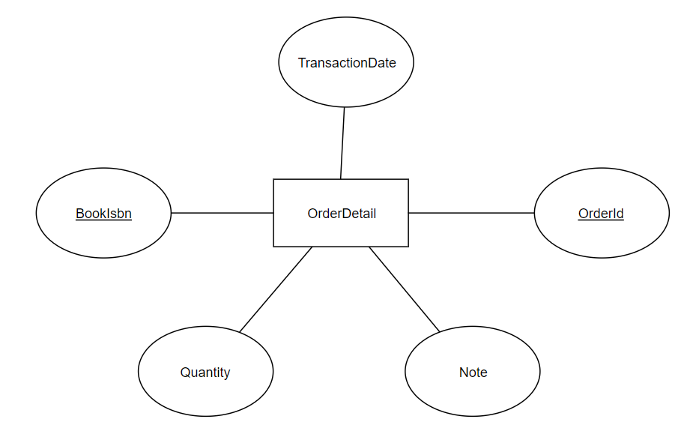
05
Thiết kế dữ liệu
5.1.8. Thực thể đơn hàng chi tiết
Lưu trữ thông tin về các đơn hàng chi tiết
Hình 17: Thực thể đơn hàng chi tiết

Slide 43
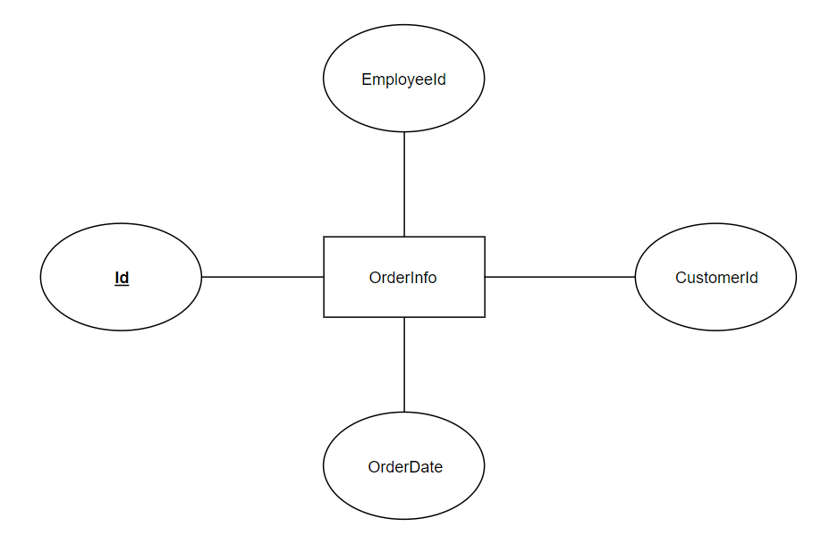
05
Thiết kế dữ liệu
5.1.9. Thực thể đơn hàng
Lưu trữ các đơn hàng
Hình 18: Thực thể đơn hàng

Slide 44
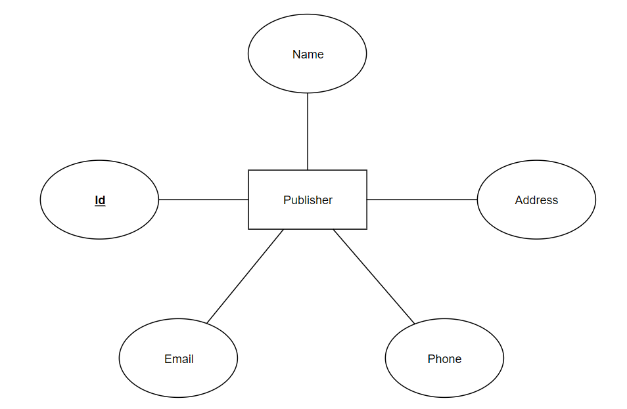
05
Thiết kế dữ liệu
5.1.10. Thực thể nhà xuất bản
Lưu trữ thông tin của nhà xuất bản
Hình 19: Thực thể nhà xuất bản

Slide 45
05
Thiết kế dữ liệu
5.3. Các bảng dữ liệu
5.3.1. Bảng Account
Lưu trữ danh mục tỉnh thành
Tên cột Field | Kiểu dữ liệu DataType | Null | Rằng buộc Contraint | Mô tả Content
Username | varchar(50) | No | Primary Key | Tên tài khoản
Password | varchar(50) | No |  | Mật khẩu cho tài khoản
CustomerId | int | No | Khóa ngoại | Biến chứa id của khách hàng
Hình 20: Bảng Account lưu trữ tài khoản của khách hàng

Slide 46
05
Thiết kế dữ liệu
5.2.2. Bảng Author
Lưu trữ danh mục tác giả
Tên cột Field | Kiểu dữ liệu DataType | Null | Rằng buộc Contraint | Mô tả Content
id | int | No | Primary Key, Auto | Mã định danh tác giả
Name | nvarchar(100) | Yes |  | Tên tác giả
Birthday | date | Yes |  | Ngày sinh của tác giả
Email | nvarchar(50) | Yes |  | Danh mục cha
Phone | nvarchar(15) | Yes |  | Số điện thoại
Hình 21: Bảng Author lưu trữ danh mục tác giả

Slide 47
05
Thiết kế dữ liệu
5.2.3. Bảng Book
Lưu trữ thông tin sách
Tên cột Field | Kiểu dữ liệu DataType | Null | Rằng buộc Contraint | Mô tả Content
Isbn | int | No | Primary Key | Mã sách
AuthorId | int | No | Khóa ngoại | Mã tác giả
PublisherId | int | No | Khóa ngoại | Mã nhà xuất bản
BookCategoryId | int | No | Khóa ngoại | Mã loại sách
BookName | nvarchar(100) | Yes |  | Tên sách
Price | real | No |  | Giá sách
PictureThumb | nvarchar(100) | Yes |  | Ảnh
PublishYear | int | No |  | Năm xuất bản
Language | nvarchar(100) | Yes |  | Ngôn ngữ
Status | Int | Yes |  | Trạng thái
Discount | Real |  |  | Giảm giá
TotalPage | int |  |  | Tổng số trang
Description | nvarchar(255) | Yes |  | Mô tả
Hình 22: Bảng Book lưu trữ thông tin sách

Slide 48
05
Thiết kế dữ liệu
5.2.4. Bảng BookCategory
Lưu trữ thông tin thể loại sách
Tên cột Field | Kiểu dữ liệu DataType | Null | Rằng buộc Contraint | Mô tả Content
id | int | No | Primary Key | Mã thể loại
Name | nvarchar(100) | No |  | Tên thể loại
Hình 23: Bảng BookCategory lưu trữ thể loại sách

Slide 49
05
Thiết kế dữ liệu
5.2.5 Bảng Customer
Lưu trữ các thông tin cá nhân của khách hàng
Tên cột Field | Kiểu dữ liệu DataType | Null | Rằng buộc Contraint | Mô tả Content
id | int | No | Primary Key | Mã khách hàng
CustomerTypeId | int | No | Khóa ngoại | Tên loại khách hàng
FullName | nvarchar(100) | No |  | Tên khách hàng
Gender | bit | No |  | Giới tính
Birthday | date | Yes |  | Ngày sinh
Address | nvarchar(255) | Yes |  | Địa chỉ
Email | nvarchar(50) |  |  | Địa chỉ mail
Phone | nvarchar(15) | Yes |  | Số điện thoại
Hình 24: Bảng Customer lưu trữ thông tin khách hàng

Slide 50
05
Thiết kế dữ liệu
5.2.6. Bảng CustomerType
Lưu trữ thông tin về loại khách hàng
Tên cột Field | Kiểu dữ liệu DataType | Null | Rằng buộc Contraint | Mô tả Content
id | int | No | Primary Key | Mã loại khách hàng
Type | nvarchar(100) | Yes | Unique | Loại khách hàng
Hình 25: Bảng CustomerType lữu trữ thông tin về các loại khách hàng

Slide 51
05
Thiết kế dữ liệu
5.2.7. Bảng Employee
Lưu trữ thông tin về nhân viên
Tên cột Field | Kiểu dữ liệu DataType | Null | Rằng buộc Contraint | Mô tả Content
Id | int | No | Primary Key, Auto | Mã nhân viên
FullName | nvarchar(100) | Yes |  | Tên nhân viên
Gender | bit | No |  | Giới tính
Birthday | date | Yes |  | Ngày sinh
Address | nvarchar(255) | Yes |  | Địa chỉ
Email | nvarchar(50) | Yes |  | Email
Phone | nvarchar(15) | Yes |  | Số điện thoại
Salary | real | Yes |  | Lương
Username | nvarchar(50) | Yes |  | Tên tài khoản
Password | nvarchar(50) | Yes |  | Mật khẩu
Hình 26: Bảng Employee lữu trữ thông tin về các nhân viên

Slide 52
05
Thiết kế dữ liệu
5.2.8. Bảng OrderDetail
Lưu trữ thông tin danh sách sản phẩm yêu thích của khách hàng
Tên cột Field | Kiểu dữ liệu DataType | Null | Rằng buộc Contraint | Mô tả Content
BookIsbn | int | No | Primary Key Khóa ngoại | Mã sách
OrderId | int | No | Primary Key Khóa ngoại | Mã đơn hàng
TransactionDate | date | Yes |  | Ngày giao dịch
Quantity | int | No |  | Số lượng
Note | nvarchar(255) | Yes |  | Lưu ý
Hình 27: Bảng OrderDetail lưu trữ thông tin chi tiết về đơn hàng và sách

Slide 53
05
Thiết kế dữ liệu
5.2.10. Bảng OrderInfo
Lưu trữ nhận xét của khách hàng đối với từng sản phẩm
Tên cột Field | Kiểu dữ liệu DataType | Null | Rằng buộc Contraint | Mô tả Content
Id | int | No | Primary Key, Auto | Mã của đơn hàng
EmployeeId | int | Yes | Khóa ngoại | Mã nhân viên
CustomerId | int | No | Khóa ngoại | Mã khách hàng
OrderDate | date | Yes |  | Ngày đặt hàng
Hình 28: Bảng OrderInfo lưu trữ đơn hàng

Slide 54
05
Thiết kế dữ liệu
5.2.11. Bảng Publisher
Lưu trữ thông tin nhà xuất bản
Tên cột Field | Kiểu dữ liệu DataType | Null | Rằng buộc Contraint | Mô tả Content
Id | int | No | Primary Key, Auto | Mã nhà xuất bản
Name | nvarchar(100) | Yes |  | Tên nhà xuất bản
Address | nvarchar(100) | Yes |  | Địa chỉ nhà xuất bản
Email | nvarchar(50) | Yes |  | Địa chỉ mail
Phone | nvarchar(15) | Yes |  | Số điện thoại
Hình 29: Bảng Publisher lữu trữ thông tin nhà xuất bản

Slide 55
06
Thiết kế giao diện
6.1. Danh sách các giao diện
STT | Tên | Mô tả
1 | Trang đăng nhập | Trang giúp khách hàng và admin có thể đăng nhập vào hệ thống.
2 | Trang index | Trang mở ra đầu tiên khi khách hàng truy cập webstite.
3 | Trang chi tiết | Xem chi tiết 1 sản phẩm.
4 | Trang thanh toán | Thực hiện thanh toán.
5 | Trang home | Trang chủ website sau khi khách hàng đăng nhập.
6 | Trang thông tin chi tiết | Trang giúp khách hàng có thể xem thông tin profile
7 | Trang sửa thông tin chi tiết | Trang giúp khách hàng có thể sửa thông tin profile
8 | Trang The Lovely Book | Trang giới thiệu về sách, ý nghĩa và công dụng.
9 | Trang hiển thị theo mục | Trang cho phép khách hàng hiển thị danh sách các sách theo lựa chọn: tác giả, thể loại sách và nhà xuất bản
10 | Trang tổng quan admin | Trang quản lý tổng quan các mục mà Admin quản lý.
11 | Trang admin quản lý sách | Trang giúp admin xem, xóa sách.
12 | Trang admin quản lý khách hàng | Trang giúp admin xem, xóa khách hàng.
13 | Trang admin quản lý đơn hàng | Trang giúp admin xem, xóa đơn hàng.
14 | Trang chi tiết admin | Trang giúp admin xem chi tiết sản phẩm
Hình 30: Danh sách giao diện

Slide 56
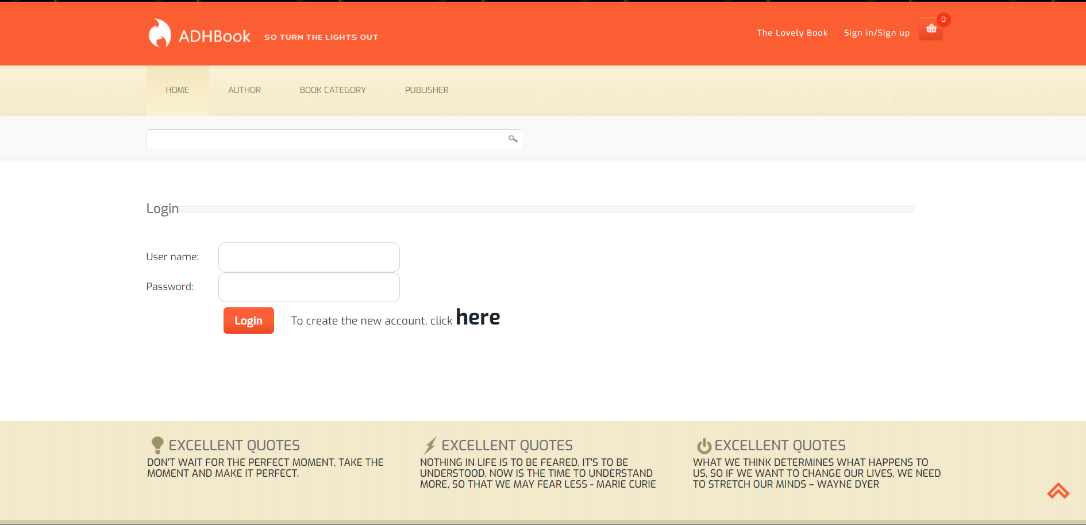
06
Thiết kế giao diện
6.2. Chi tiết các giao diện
6.2.1. Trang đăng nhập
Hình 31: Trang đăng nhập

Slide 57
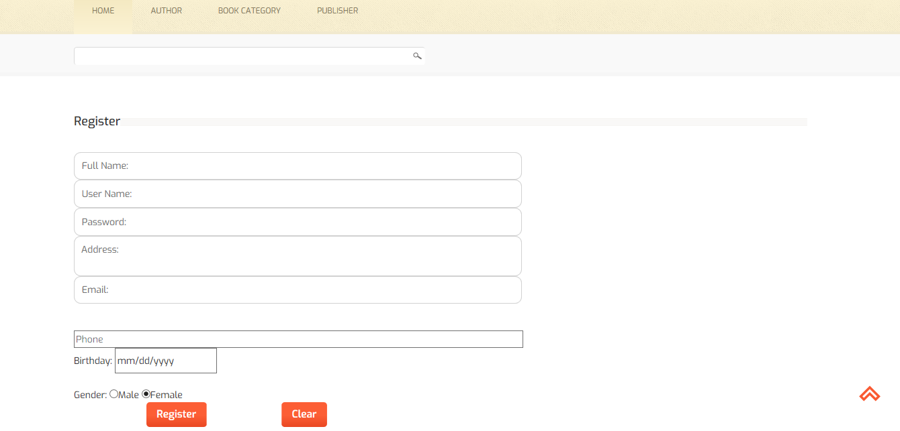
06
Thiết kế giao diện
6.2.1. Trang đăng ký
Hình 32: Trang đăng ký

Slide 58
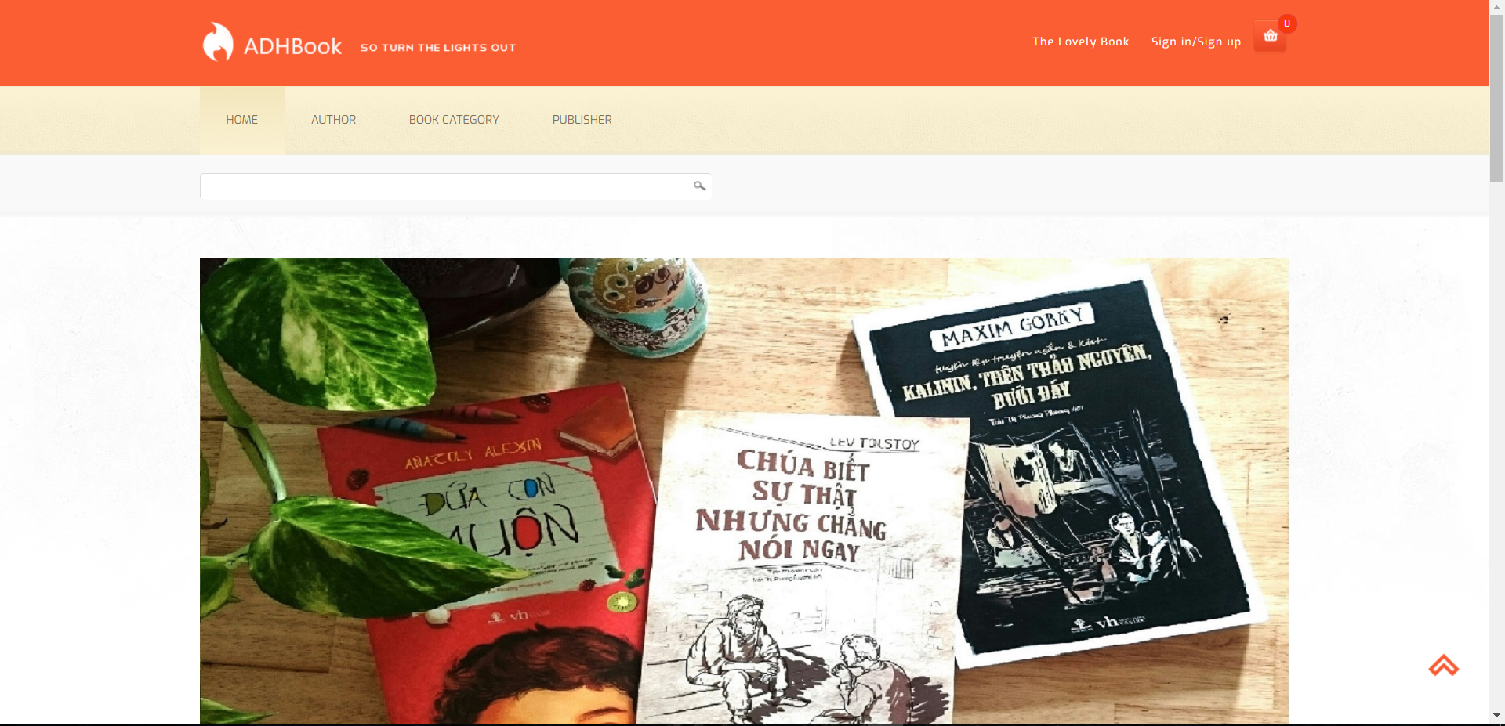
06
Thiết kế giao diện
6.2.2. Trang Index
Hình 33: Trang index

Slide 59
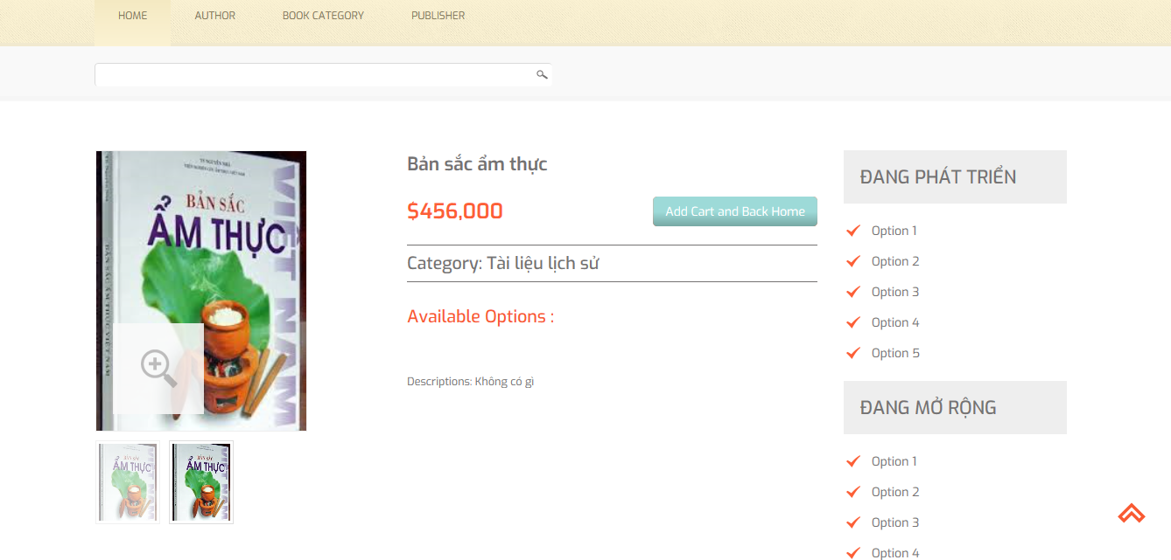
06
Thiết kế giao diện
6.2.3. Trang chi tiết
Hình 34: Trang chi tiết

Slide 60
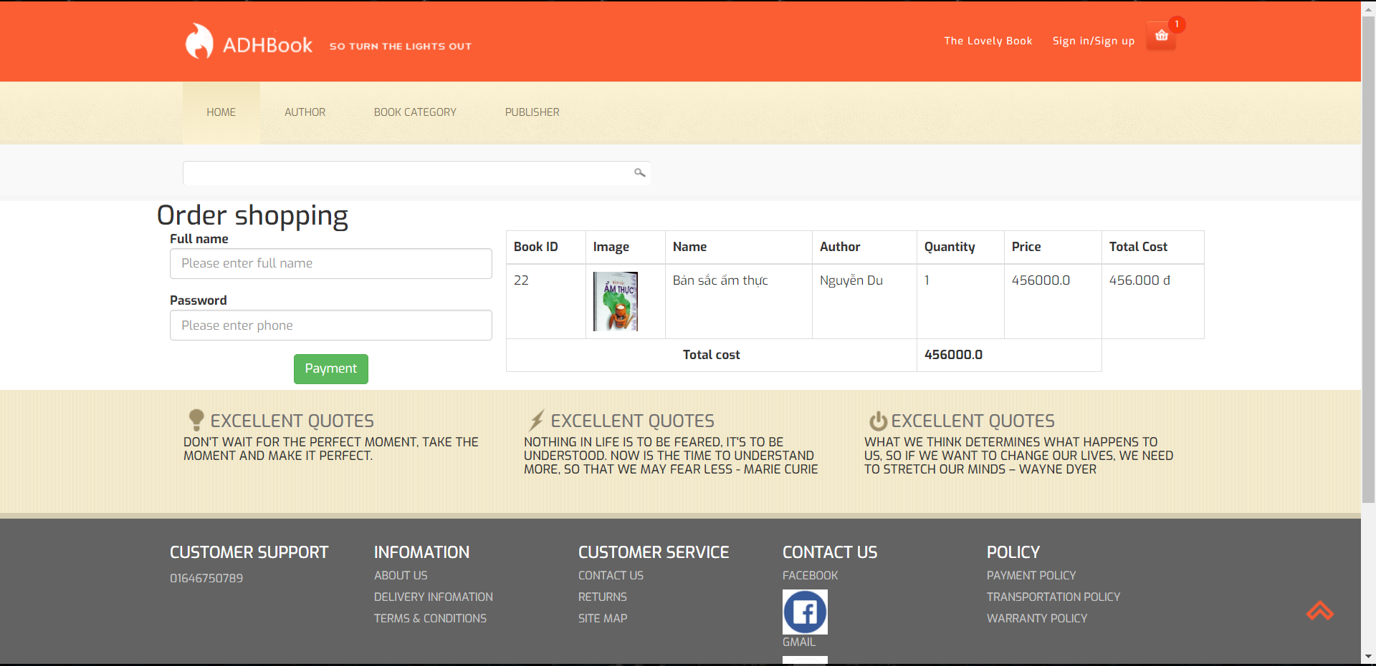
06
Thiết kế giao diện
6.2.4. Trang thanh toán
Hình 35: Trang thanh toán

Slide 61

06
Thiết kế giao diện
6.2.5. Trang Home
Hình 36: Trang Home

Slide 62
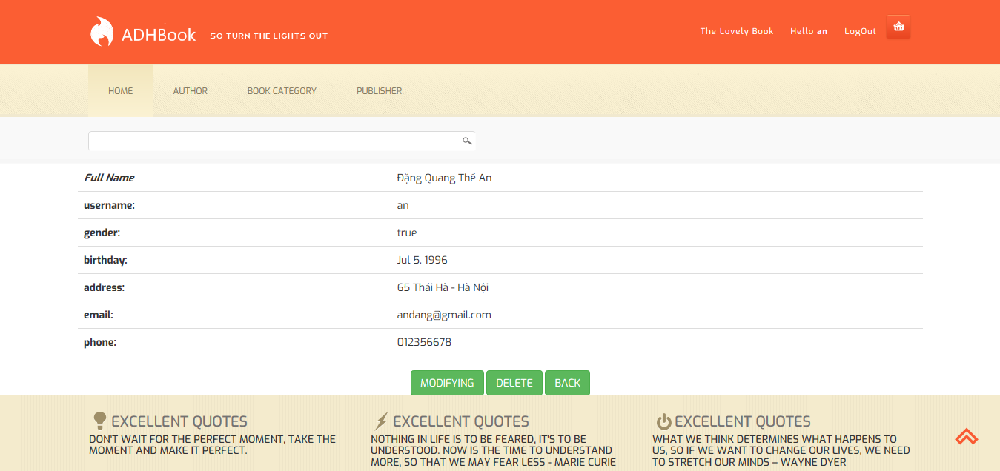
06
Thiết kế giao diện
6.2.6. Trang thông tin chi tiết
Hình 37: Trang thông tin chi tiết

Slide 63
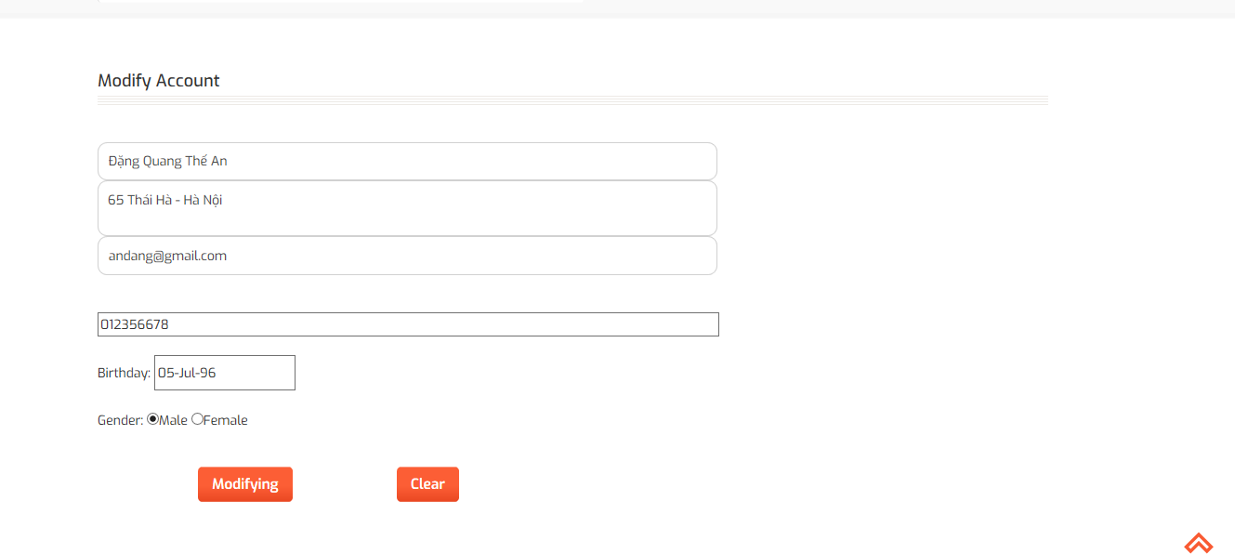
06
Thiết kế giao diện
6.2.7. Trang sửa thông tin chi tiết
Hình 38: Trang sửa thông tin chi tiết

Slide 64
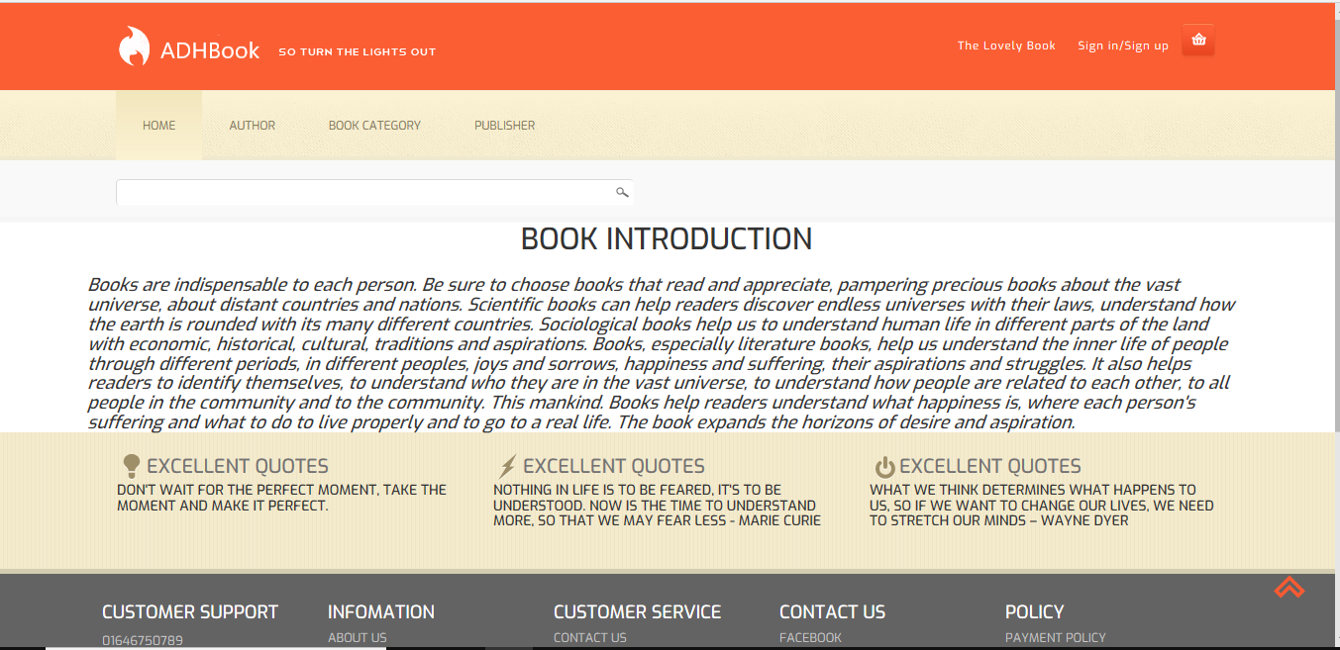
06
Thiết kế giao diện
6.2.8. Trang The Lovely Book
Hình 39: Trang The Lovely Book

Slide 65
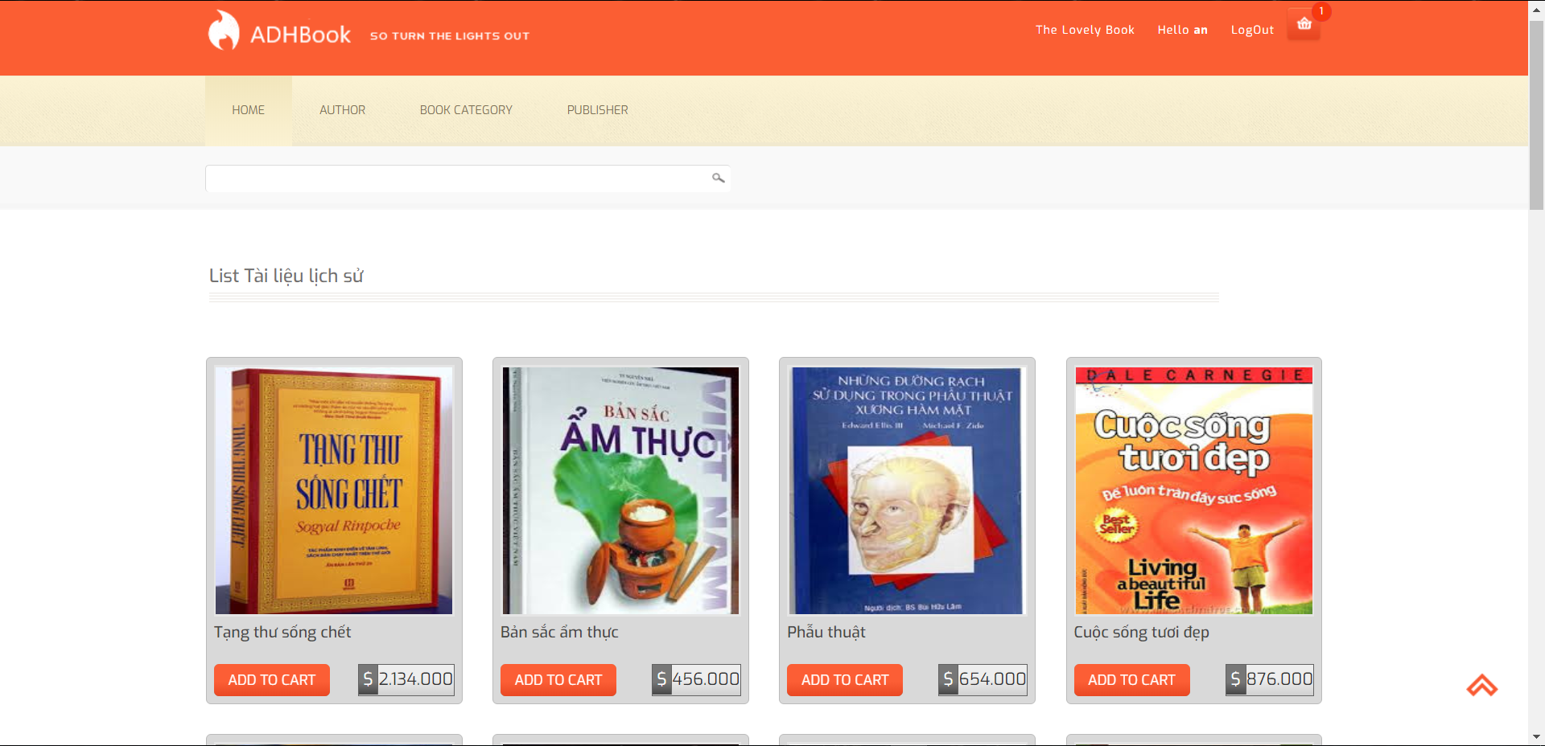
06
Thiết kế giao diện
6.2.9. Trang hiển thị theo mục
Hình 40: Hiển thị theo mục

Slide 66
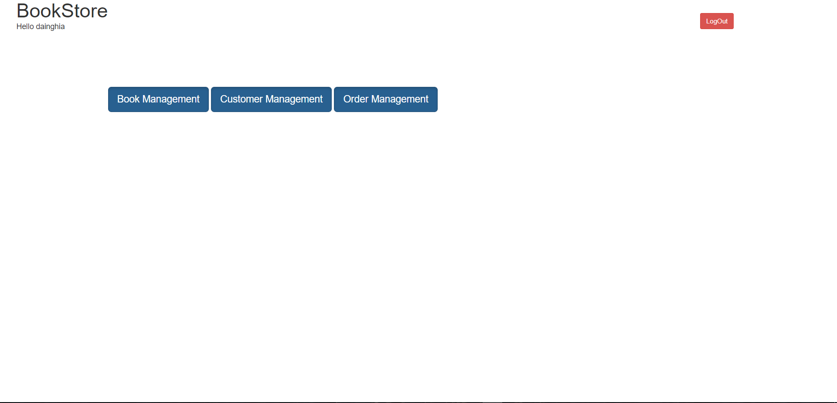
06
Thiết kế giao diện
6.2.10. Trang tổng quan admin
Hình 41: Trang tổng quan admin

Slide 67
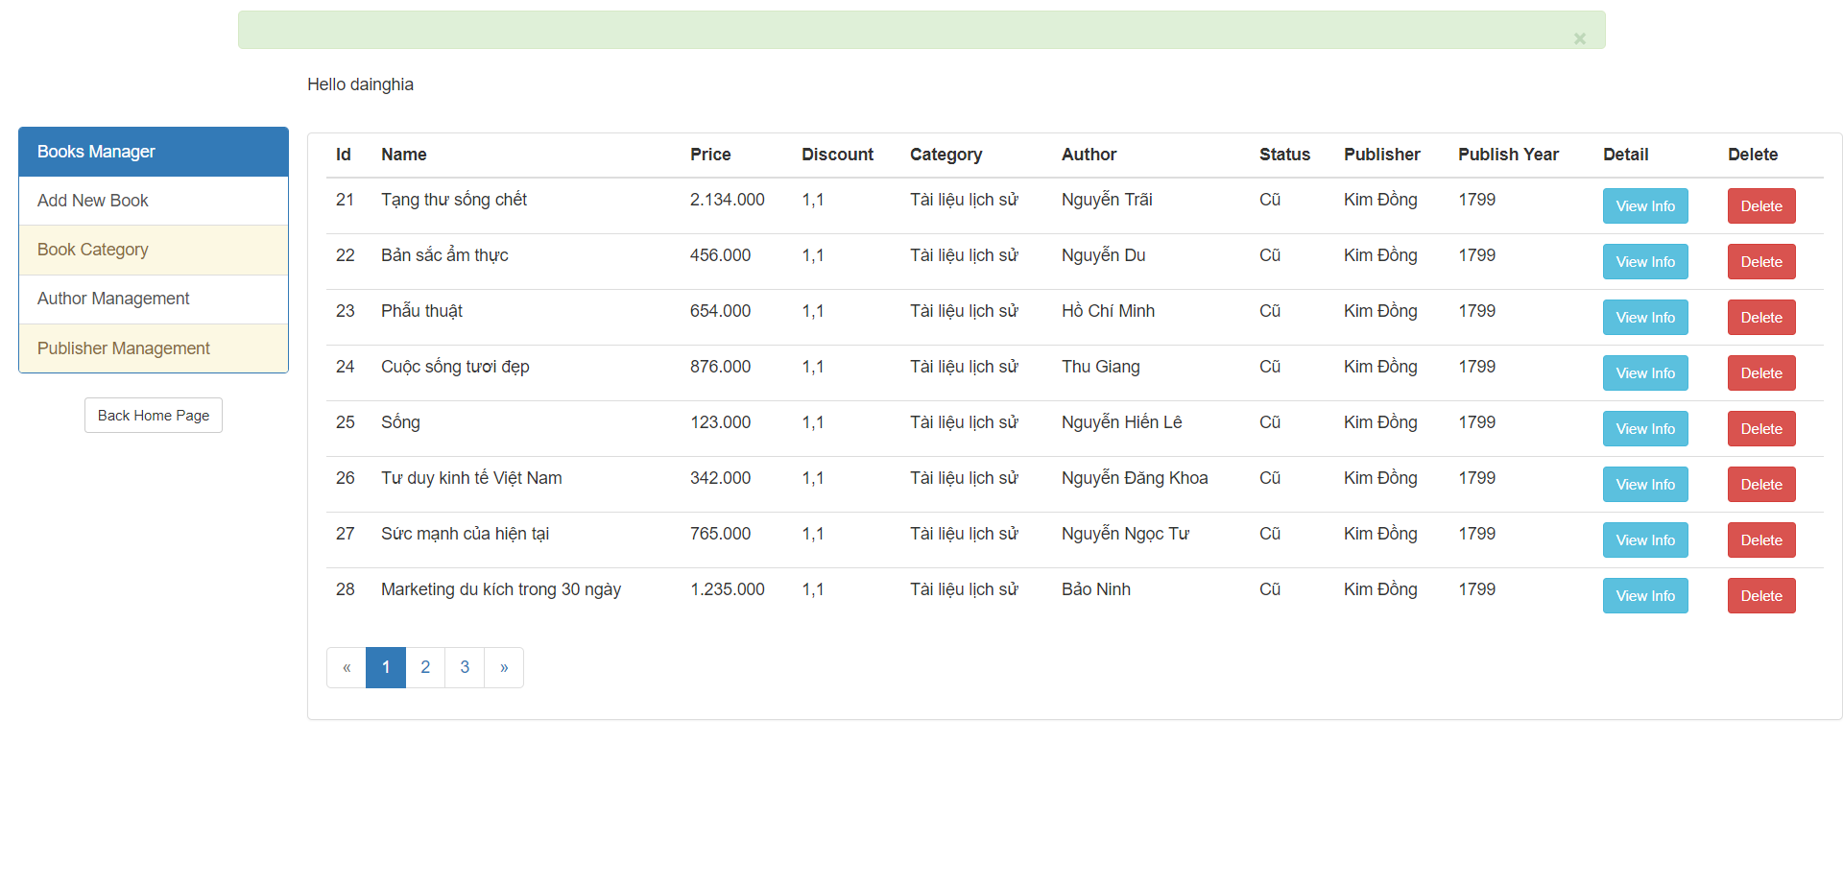
06
Thiết kế giao diện
6.2.11. Trang admin quản lý sách
Hình 42: Trang admin quản lý sách

Slide 68
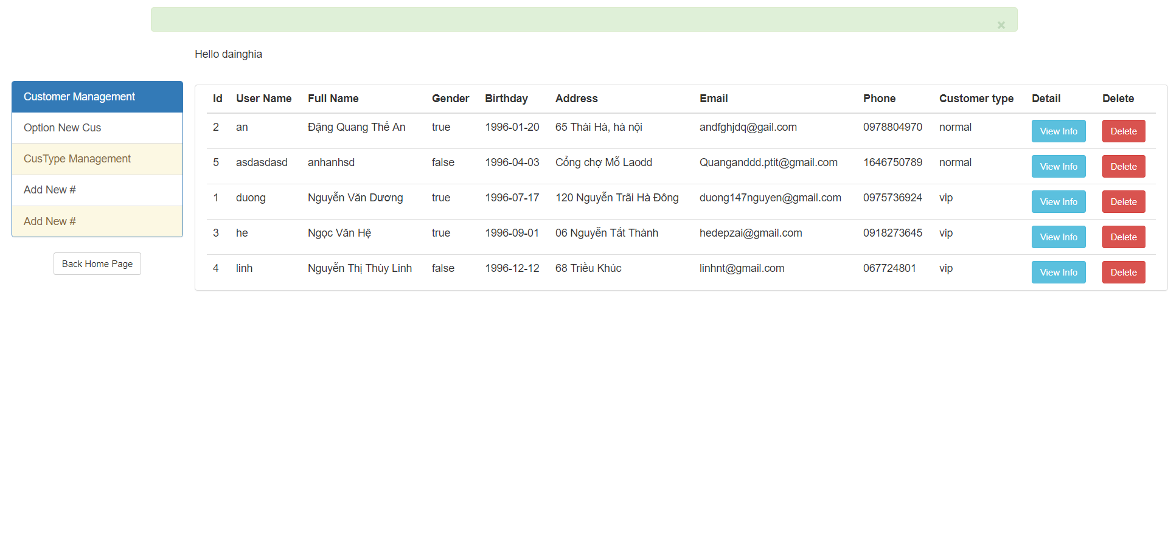
06
Thiết kế giao diện
6.2.12. Trang admin quản lý khách hàng
Hình 43: Trang admin quản lý khách hàng

Slide 69
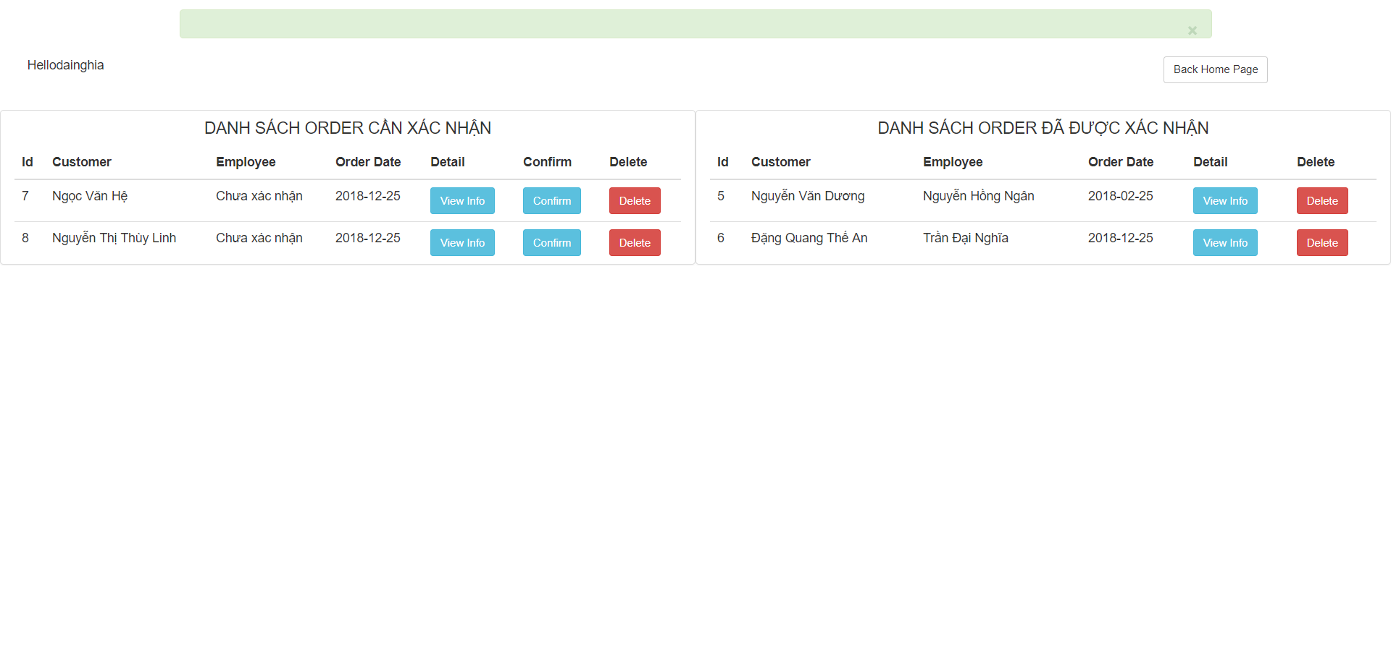
06
Thiết kế giao diện
6.2.13. Trang admin quản lý đơn hàng
Hình 44: Trang admin quản lý đơn hàng

Slide 70
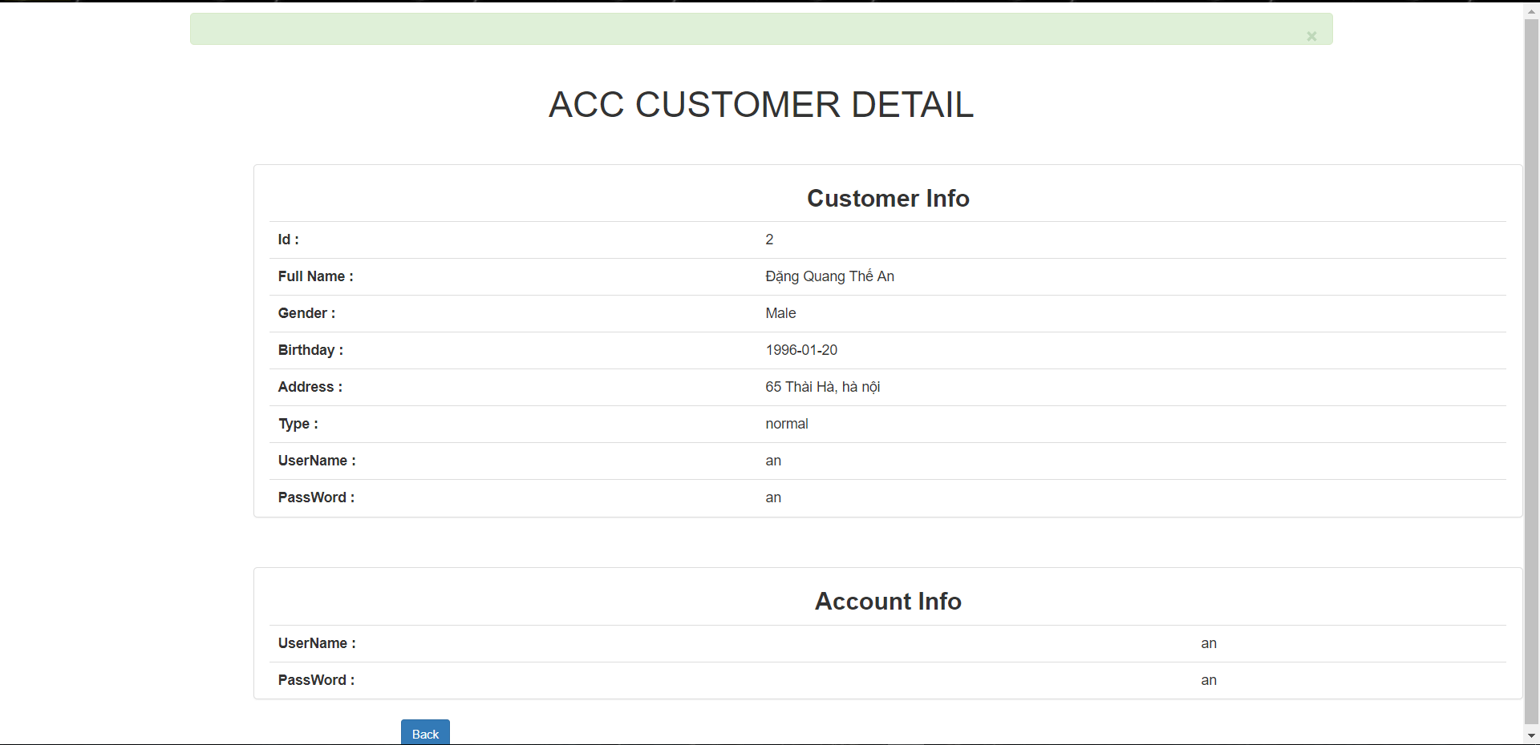
06
Thiết kế giao diện
6.2.14. Trang chi tiết admin
Hình 45: Trang chi tiết admin

Slide 71
07
Kiểm thử
7.1. Kiểm tra dữ liệu nhập
TT | Các thành phần | Tình trạng
1 | Các trường trên form không được trống theo yêu cầu | OK
2 | Dữ liệu nhập phù hợp (Chuỗi, số, ngày, …) | OK
3 | Tài khoản đăng nhập, email là duy nhất | OK
4 | Các ràng buộc (thêm, sửa, xóa) | OK
5 | Kiểm tra dữ liệu nhập trên form đầy đủ | OK
6 | Xử lý dữ liệu trên giỏ hàng đầy đủ | OK
Hình 46: Kiểm tra dữ liệu nhập

Slide 72
07
Kiểm thử
7.2. Kiểm tra các liên kết
TT | Các liên kết | Tình trạng
1 | Tất cả các trang đều hoạt động | OK
2 | Tất cả các liên kết đều hoạt động đúng | OK
3 | Các trang đều không có lỗi chính tả | OK
4 | Các mẫu sử dụng trên mỗi trang đều phù hợp | OK
5 | Các thành phần trong trang đều hoạt động | OK
6 | Ứng dụng tương thích với nhiều trình duyệt phổ biến | OK
7 | Các trang đều có liên kết đến trang khác | OK
Hình 47: Kiểm tra các liên kết

Slide 73


